Slide 1
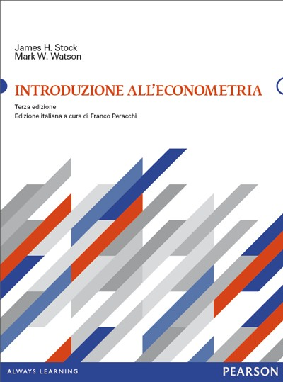
Capitolo 9
Valutazione di studi basati sulla regressione multipla
Copyright © 2012 Pearson Italia, Milano – Torino

Slide 2
Lezione 4. Validità Interna ed Esterna

Slide 3
Sommario
Validità interna ed esterna
Minacce alla validità interna
Distorsione da variabili omesse
Incorretta specificazione della forma funzionale
Distorsione da errori nelle variabili
Distorsione da dati mancanti e selezione campionaria
Distorsione da causalità simultanea
Applicazione ai punteggi nei test

Slide 4
Validità interna ed esterna
Facciamo un passo indietro e diamo uno sguardo più ampio alla regressione. Esiste un modo sistematico per valutare (criticare) gli studi di regressione? Sono noti i punti di forza della regressione multipla – ma quali sono le insidie?
Verranno elencate le ragioni più comuni per cui le stime di regressione multipla, fondate su dati basati sull’osservazione, possono produrre stime distorte sull’effetto causale di interesse.
Nell’applicazione sui punteggi nei test si cercherà di affrontare queste minacce nel modo migliore possibile – e di individuare i rischi ancora presenti. Dopo tutto questo lavoro, che cosa si sarà appreso sull’effetto sui punteggi nei test della riduzione delle dimensioni delle classi?

Slide 5
Quadro di riferimento per la valutazione di studi statistici: validità interna ed esterna
Validità interna: le inferenze statistiche sugli effetti causali sono valide per la popolazione studiata.
Validità esterna: le inferenze statistiche possono essere generalizzate dalla popolazione e dal contesto studiati ad altre popolazioni e altri contesti, dove il “contesto” fa riferimento all’ambiente legale, istituzionale e fisico e alle caratteristiche salienti.

Slide 6
Minacce alla validità esterna degli studi di regressione multipla
La valutazione delle minacce alla validità esterna richiede una conoscenza e un giudizio dettagliati e sostanziali caso per caso.
Fino a che punto è possibile generalizzare i risultati sulle dimensioni delle classi in California?
Differenze nelle popolazioni
California nel 2011?
Massachusetts nel 2011?
Mexico nel 2011?
Differenze di contesto
diversità di legislazione (per esempio le scuole speciali)
diversa gestione dell’educazione bilingue
differenze nelle caratteristiche degli insegnanti

Slide 7
Minacce alla validità interna dell’analisi di
regressione multipla
Validità interna: le inferenze statistiche sugli effetti causali sono valide per la popolazione studiata.
Cinque minacce alla validità interna degli studi a regressione:
Distorsione da variabili omesse
Forma funzionale incorretta
Distorsione da errori nelle variabili
Distorsione da selezione campionaria
Distorsione da causalità simultanea
Tutte queste implicano che E(u_{i}|X_{1i},…,X_{ki}) ≠ 0
(o che non vale l’indipendenza in media condizionata) –
nel qual caso lo stimatore OLS è distorto e inconsistente.

Slide 8
1. Distorsione da variabili omesse
La distorsione da variabili omesse nasce quando una variabile omesse è sia:
una determinante di Y e
correlata con almeno un regressore incluso.
È stata esaminata in precedenza la distorsione da variabili omesse con una singola X. La distorsione nasce nelle regressioni multiple se la variabile omessa soddisfa le condizioni (i) e (ii) date in precedenza.
Se la regressione multipla comprende variabili di controllo, occorre chiedersi se vi siano dei fattori omessi per i quali non esista un adeguato controllo, cioè se il termine di errore sia correlato con la variabile di interesse anche dopo che siano state inserite le variabili di controllo.

Slide 9
Soluzioni alla distorsione da variabili omesse
Se è possibile misurare la variabile causale omessa, inserirla come regressore aggiuntivo nella regressione multipla;
Se si possiedono dati su uno o più controlli e questi sono adeguati (nel senso del mantenimento della plausibilità dell’indipendenza in media condizionata), inserire le variabili di controllo;
Se possibile, usare dati panel nei quali ciascuna unità (individuo) venga osservata più di una volta;
Se non è possibile misurare la variabile omessa, usare la
regressione con variabili strumentali;
Condurre un esperimento controllato casualizzato.
– Perché funziona? Si ricordi: se X viene assegnata casualmente, allora X sà necessariamente distribuita indipendentemente da u; perciò E(u|X = x) = 0.

Slide 10
2. Incorretta forma funzionale (incorretta specificazione della forma funzionale)
Nasce se la forma funzionale è incorretta – per esempio, un termine di interazione viene omesso in maniera incorretta; allora le inferenze sugli effetti causali saranno distorte.
Soluzioni alla incorretta specificazione della forma funzionale
Variabile dipendente continua: usare in X le specifiche non lineari “appropriate” (logaritmi, interazioni, ecc.)
Variabile dipendente discreta (per esempio: binaria): occorre un’estensione dei metodi di regressione multipla (l’analisi “probit” o “logit” per le variabili dipendenti binarie).

Slide 11
3. Distorsione da errori nelle variabili
Finora il presupposto è stato che X fosse misurata senza errori.
Nella realtà, i dati economici spesso presentano errori di misura
Errori nell’inserimento dei dati amministrativi
Errori di memoria nei sondaggi (quando ha iniziato a
svolgere il suo lavoro attuale?)
Ambiguità nelle domande (qual è stato il suo reddito dello scorso anno?)
Problemi da risposte intenzionalmente errate ai sondaggi (Qual è la sua situazione finanziaria attuale? Quante volte si mette alla guida dopo avere bevuto?)

Slide 12
Distorsione da errori nelle variabili (continua)
In generale, un errore di misura in un regressore risulta in una distorsione “da errori nelle variabili”.
Errore di misura classico
Errore di misura “migliore ipotesi”

Slide 13
Soluzioni alla distorsione da errori nelle variabili
Ottenere dati migliori (spesso più facile a dirsi che a farsi).
Sviluppare un modello specifico del processo degli errori di misura. Questo è possibile solo se si sa molto sulla natura dell’errore di misura – per esempio, un sottocampione dei dati viene sottoposto a controlli incrociati usando dati amministrativi e le discrepanze vengono analizzate e modellizzate. (Altamente specialistico; non ce ne occuperemo qui)
Regressione con variabili strumentali.

Slide 14
4. Distorsione da dati mancanti e selezione campionaria
Spesso i dati mancano. A volte i dati mancanti introducono distorsione, ma a volte no. È utile considerare tre casi:
I dati sono mancanti a caso.
I dati sono mancanti in base al valore di una o più X
3. I dati sono mancanti in parte in base al valore di Y o u
I casi 1 e 2 non introducono distorsione: gli errori standard
sono più grandi di come sarebbero se i dati non fossero
_{β}ˆ
mancanti, ma
è non distorto
1
Il caso 3 introduce la distorsione da “selezione campionaria”.

Slide 15
Dati mancanti: Caso 1
1. I dati sono mancanti a caso
Si supponga di avere effettuato una semplice campionatura casuale di 100 lavoratori e avere registrato le risposte di ognuno su un foglio di carta – si supponga poi che il proprio cane abbia mangiato 20 dei fogli con le risposte (scelti a caso) prima che i dati potessero essere inseriti nel computer. Questo equivale ad avere effettuato una semplice campionatura casuale di 80 lavoratori (basta rifletterci), per cui il cane non ha introdotto alcuna distorsione.

Slide 16
Dati mancanti: Caso 2
2. I dati sono mancanti in base a un valore di una delle X
Nell’applicazione su punteggi nei test/dimensioni delle classi, si supponga di restringere la propria analisi ai soli distretti scolastici con STR < 20. Considerando solo distretti con classi di piccole dimensioni non si sarà in grado di dire nulla sui distretti con classi di grandi dimensioni, la concentrazione sui distretti con classi di piccole dimensioni non introduce distorsione. Questo equivale ad avere dati mancanti, dove i dati mancano se STR > 20. Più in generale, se i dati sono mancanti in base unicamente a valori delle X, la loro mancanza non distorce lo stimatore OLS.

Slide 17
Dati mancanti: Caso 3
I dati sono mancanti in parte in base al valore di
Y o u
In genere questo tipo di dati mancanti introduce effettivamente distorsione nell’ stimatore OLS. Questo tipo di distorsione è detta anche distorsione da selezione campionaria.
La distorsione da selezione campionaria nasce quando un processo di selezione:
influenza la disponibilità dei dati e
è legato alla variabile dipendente.

Slide 18
Esempio #1: Statura degli studenti
Il prof di Econometria chiede di stimare l’altezza media degli studenti maschi. Si raccolgono i dati (si ottiene il campione) stando in piedi fuori dallo spogliatoio della squadra di basket e registrando la statura degli studenti che vi entrano.
Si tratta di un buon progetto – fornirà una stima non distorta della statura degli studenti?
Formalmente, gli individui sono stati campionati in un modo legato alla Y (statura) risultante, il che si traduce in distorsione.

Slide 19
Esempio #2: I fondi comuni
I fondi comuni gestiti attivamente superano quelli
che seguono l’andamento del mercato?
Strategia empirica:
Schema di campionatura: semplice campione causale dei fondi comuni disponibili al pubblico a una determinata data.
Dati: rendimenti dei 10 anni precedenti.
Stimatore: rendimento medio a dieci anni dei fondi comuni campione, meno rendimento a dieci anni dell’indice S&P500
Vi è distorsione da selezione campionaria?
(o in modo equivalente, vi sono dati mancanti in base in
parte al valore di Y o u?)
In che modo questo esempio è simile a quello dei giocatori di basket?

Slide 20
La distorsione da selezione campionaria induce correlazione tra un regressore e l’errore.
Esempio dei fondi comuni:
rendimento_{i} = β₀ + β₁fondo_gestito_{i} + u_{i}
Essere un fondo gestito nel campione (fondo_gestito_{i} = 1) significa che il proprio rendimento è stato migliore di quello dei fondi gestiti estinti, che non si trovano nel campione – quindi corr(fondo_gestito_{i},u_{i}) ≠ 0.
I fondi comuni che sopravvivono sono i “giocatori di basket” dei fondi comuni.

Slide 21
Esempio #3: rendimento dello studio
Quanto rende un anno aggiuntivo di studio?
Strategia empirica:
Schema di campionatura: semplice campione casuale dei laureati con un impiego (se hanno un impiego, è possibile avere i dati sulle retribuzioni)
Dati: guadagni e anni di studio
Stimatore: regressione di ln(guadagni) su anni di studio
Ignorare i problemi da distorsione da variabili mancanti e da errori di misura – vi è distorsione da selezione campionaria?
Che rapporto c’è con l’esempio dei giocatori di basket?

Slide 22
Soluzioni alla distorsione da selezione campionaria
Raccogliere il campione in un modo che eviti la selezione campionaria.
Esempio dei giocatori di basket: ottenere un vero campione casuale degli studenti, per esempio scegliendo gli studenti a caso dagli elenchi amministrativi degli iscritti.
Esempio dei fondi comuni: cambiare la popolazione del campione dai fondi disponibili alla fine del periodo di dieci anni, a quelli disponibili all’inizio del periodo (inclusi i fondi estinti)
Esempio del rendimento dello studio: campionare i laureati,
non i lavoratori (comprendere i disoccupati)
Esperimento casualizzato controllato.
Costruire un modello del problema della selezione campionaria e farne una stima (non lo faremo in questa sede).

Slide 23
5. Distorsione da causalità simultanea
Finora si è ipotizzato che X causasse Y. E se anche Y causa X?
Esempio: effetto delle dimensioni delle classi
Un basso STR porta a migliori punteggi nei test
Ma si supponga cha ai distretti con bassi risultati nei test vengano fornite risorse ulteriori: come risultato di un processo politico anch’essi avranno un basso STR
Che significato ha tutto ciò per una regressione di
TestScore su STR?

Slide 24
Distorsione da causalità simultanea: in equazioni
Effetto causale su Y di X: Y_{i} = β₀ + β₁X_{i} + u_{i}
Effetto causale su X di Y: X_{i} = γ₀ + γ₁Y_{i} + v_{i}
Un grande u_{i} significa un grande Y_{i}, il che implica un grande
X_{i} (se γ₁>0)
Quindi corr(X_{i},u_{i}) ≠ 0
Quindi β^{ˆ} è distorto e inconsistente.
1
Esempio: un distretto con risultati particolarmente negativi dato STR (u_{i} negativo) riceve risorse aggiuntive, che abbassano il suo STR; quindi STR_{i} e u_{i} sono correlati

Slide 25
Soluzioni alla distorsione da causalità simultanea
Eseguire un esperimento casualizzato controllato. Siccome X_{i} viene scelto a caso dallo sperimentatore, non vi è feedback dalla variabile risultante su Y_{i} (ipotizzando una perfetta corrispondenza).
Sviluppare e stimare un modello completo di entrambe le direzioni di causalità. È l’idea alla base di molti macromodelli (per esempio la Federal Reserve Bank-USA). Questo nella pratica è estremamente difficile.
Usare regressione a variabili strumentali per stimare l’effetto causale di interesse (effetto di X su Y, ignorando l’effetto di Y su X).

Slide 26
Validità interna ed esterna quando la regressione è usata per le previsioni
Previsione e stima degli effetti causali sono obbiettivi piuttosto diversi.
Per la previsione,
R²è importante (molto!)
La distorsione da variabili omesse non è un problema!
L’interpretazione dei coefficienti nei modelli di previsione non è importante – ciò che conta sono un buon adattamento e un modello che si possa ritenere “affidabile” per la propria applicazione
La validità esterna è fondamentale: il modello stimato con
dati storici deve mantenersi valido per il futuro (immediato)
La previsione verrà trattata in seguito con i dati da serie storiche

Slide 27
Applicare la validità interna ed esterna: punteggio nei test e dimensioni delle classi (
Obiettivo: valutare le minacce alla validità interna ed esterna dell’analisi empirica dei dati sui punteggi nei test della California.
Validità esterna
Confrontare i risultati della California e del Massachusetts
Riflettere a lungo…
Validità interna
Esaminare l’elenco delle cinque potenziali minacce per la validità interna e riflettere a lungo…

Slide 28
Verifica della validità esterna
Lo studio sulla California verrà confrontato a uno che usa i dati del Massachusetts
Il gruppo di dati del Massachusetts
220 distretti scolastici elementari
Test: test MCAS del 1998 MCAS – totale quarto grado (Matematica + Inglese + Scienze)
Variabili: STR, TestScore, PctEL, LunchPct, Income

Slide 29
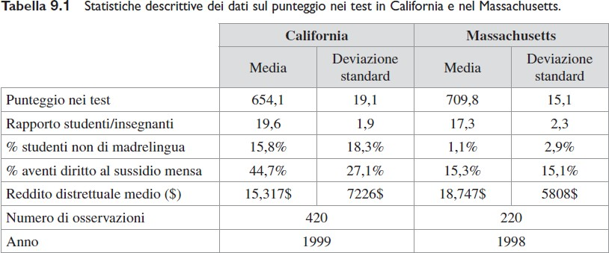
I dati del Massachusetts: riepilogo delle statistiche

Slide 30
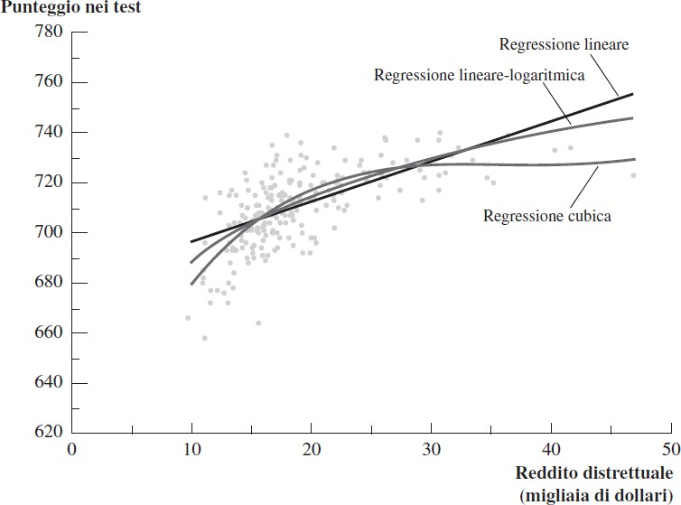
Punteggi rispetto a reddito e rette di regressione: dati del Massachusetts

Slide 31
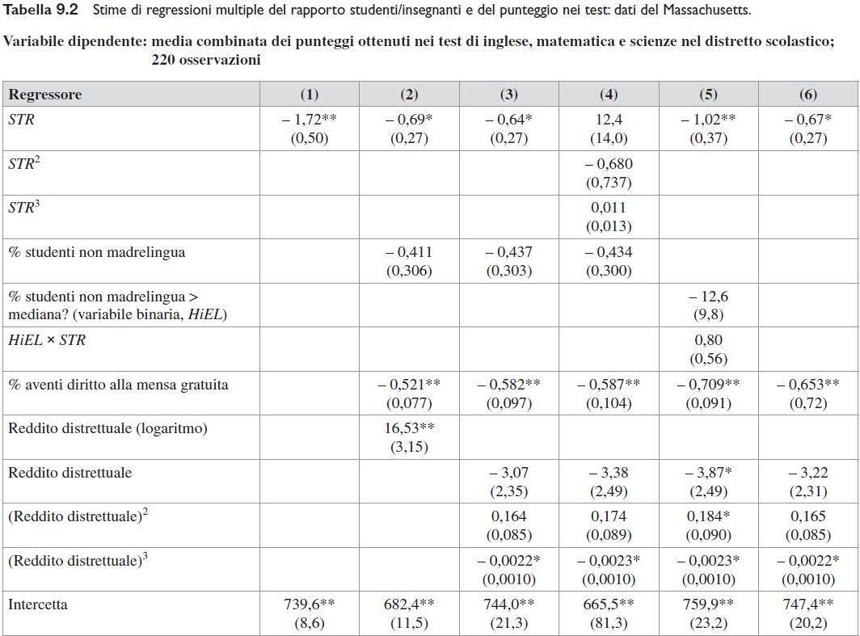

Slide 32
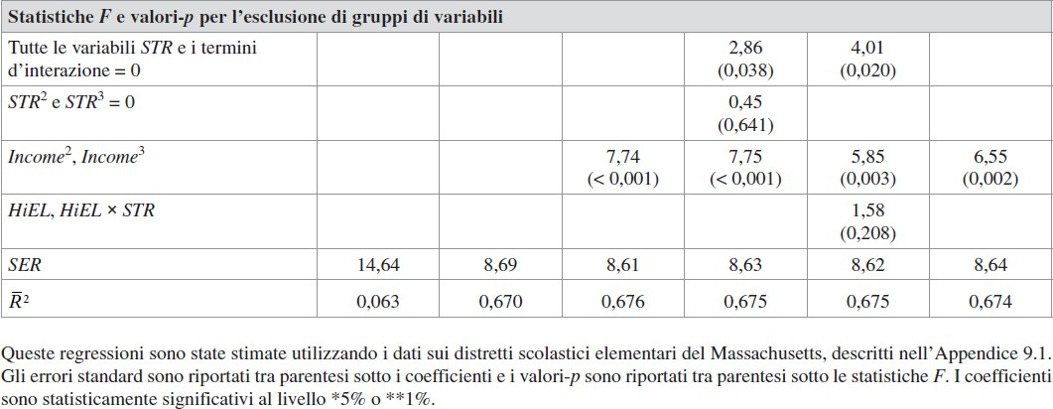
Che somiglianza esiste tra i risultati di Massachusetts e California ?
Funzione logaritmica rispetto a funzione cubica per STR?
Evidenza di non linearità nella relazione TestScore-STR?
Esiste una significativa interazione HiEL×STR?

Slide 33
Effetti previsti di una riduzione delle dimensioni delle classi di specificazione lineare 2
per il Massachusetts:
TestScore
= 744,0 – 0,64STR – 0,437PctEL – 0,582LunchPct (21,3) (0,27) (0,303) (0,097)
– 3,07Income + 0,164Income² – 0,0022Income³
(2,35) (0,085
Effetto stimato = -0,64×(-2) = 1,28
Errore standard = 2×0,27 = 0,54
(0,0010)
ˆ
ˆ
NOTA: var(aY) = a var(Y); SE(a
β
) = |a|SE(
β
)
2
1
1
95% CI = 1,28 ± 1,96×0,54 = (0,22, 2,34)

Slide 34
Calcolo degli effetti previsti nei modelli non lineari
Si utilizzi il metodo “prima” e “dopo” :
^{TestScore} = 655,5 + 12,4STR – 0,680STR² + 0,0115STR³
– 0,434PctEL – 0,587LunchPct
– 3,48Income + 0,174Income² – 0,0023Income³
Riduzione stimata da 20 studenti a 18 :
Δ TestScore = [12,4×20 – 0,680×20² + 0,0115×20³]
– [12,4×18 – 0,680×18² + 0,0115×18³] = 1,98
Si confronti con la stima data dal modello lineare di 1,28
Errori standard di questo effetto stimato: si utilizzi il metodo “riordinamento della regressione” (“trasformazione dei regressori”)

Slide 35
Riepilogo dei risultati per il Massachusetts
Il coefficiente di STR si riduce da –1,72 a –0,69 quando vengono inserite le variabili di controllo per le caratteristiche di studenti e distretti – segno che la stima originaria presentava distorsione da variabili omesse.
L’effetto delle dimensioni delle classi è statisticamente significativo al livello 1%, dopo il controllo delle caratteristiche di studenti e distretti
Nessuna evidenza statistica di non linearità nella relazione TestScore -STR
Nessuna evidenza statistica di interazione tra STR
e PctEL

Slide 36
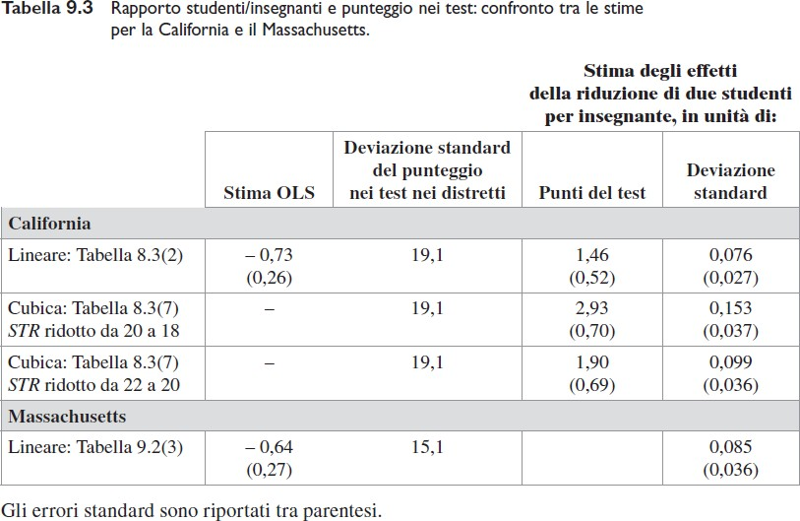
Confronto degli effetti stimati delle dimensioni delle classi tra California e Massachusetts

Slide 37
Riepilogo: confronto tra le analisi di regressione di California e Massachusetts
L’effetto delle dimensioni delle classi scende in entrambi i casi quando vengono aggiunte variabili di controllo per studenti e distretti.
L’effetto delle dimensioni delle classi è
statisticamente significativo in entrambi i casi.
L’effetto stimato della riduzione di 2 studenti in STR è quantitativamente simile per California e Massachusetts.
Nessuno dei gruppi di dati evidenzia interazione
STR – PctEL.
Esiste qualche evidenza di non linearità di STR nei dati della California ma non del Massachusetts.

Slide 38
Un passo indietro: che minacce per la
validità interna rimangono nell’esempio punteggio nei test/dimensioni delle classi?
Distorsione da variabili omesse?
Quali fattori causali mancano?
Caratteristiche degli studenti come le capacità innate
Accesso a opportunità di apprendimento esterne
Altre misure della qualità del distretto, come la qualità
degli insegnanti
Le regressioni cercano di controllare questi fattori mancanti con variabili ci controllo che non sono necessariamente causali ma sono correlate con le variabili causali mancanti:
Dati demografici dei distretti (reddito, % di diritto a sussidio mensa)
Frazione di studenti non di madrelingua

Slide 39
Distorsione da variabili omesse (continua)
Le variabili di controllo sono efficaci? Cioè, dopo avere inserito
le variabili di controllo l’errore è non correlato con STR?
La risposta a queste domande richiede un ragionamento.
Vi è qualche evidenza che le variabili di controllo stiano facendo il loro lavoro:
Il coefficiente di STR non cambia molto al cambiare della specificazione delle variabili
I risultati per California e Massachusetts sono simili – perciò se rimane della distorsione da variabili omesse, questa dovrebbe essere simile nei due gruppi di dati
Quali ulteriori variabili di controllo si potrebbero volere
utilizzare – e cosa dovrebbero controllare?

Slide 40
2. Forma funzionale incorretta?
Si sono provate diverse forme funzionali, sia con i dati della California che del Massachusetts
Gli effetti non lineari sono modesti
Verosimilmente, non è una minaccia importante al momento.
3. Distorsione da errori nelle variabili?
I dati sono amministrativi, per cui è probabilmente possibile escludere errori di registrazione o inserimento importanti.
STR è una misura a livello di distretto, per cui gli studenti sottoposti ai test potrebbero non avere subito l’STR misurato per il distretto – un tipo di errore di misura complicato
Idealmente si dovrebbero avere i dati sui singoli studenti per livello di grado.

Slide 41
4. Distorsione da selezione campionaria?
Il campione è costituito da tutti i distretti scolastici elementari pubblici (in California e
Massachusetts) – non ci sono dati mancanti
Nessun motivo per pensare a un problema di selezione.
5. Distorsione da causalità simultanea?
L’equiparazione del finanziamento in base ai punteggi nei test potrebbe provocare causalità simultanea.
Questo non avveniva in California o Massachusetts durante i campionamenti, per cui la distorsione da causalità simultanea non appare verosimilmente importante.
9-47

